Slide 1
Linux
Hoàng Đức Quang

Slide 2
Nội dung
3
Disk và Partition
1
2
File System
3
Một số khái niệm cơ bản
3
4
Các loại tập tin
3
Một số lệnh quản lý tập tin
5

Slide 3
Disk và partition
Mọi đĩa cứng (disk) đều cần được phân chia partition.
Mỗi partition được xem như một phân vùng độc lập. Khi dữ liệu đầy, partition này không thể “overflow” (lấn chiếm) kích thước của partition khác.
Có thể cài các hệ điều hành khác nhau lên các partition khác nhau.
Sau đó, dùng một một trình quản lý boot loader để quản lý quá trình boot.

Slide 4
Disk và partition (2)
Những ổ đĩa IDE sẽ có tên là hdX.
X có giá trị từ [a-z] đại diện cho một ổ đĩa vật lý. Vd: hda, hdb…
Khi được chia partition, partition sẽ có dạng: hdXY
X là kí tự ổ đĩa.
Y là số thứ tự.
Vd: hda1, hda2, hdb1, hdb2…
CDROM cũng được hiểu như một ổ đĩa IDE.
Ổ đĩa SCSI sẽ có tên là sdX

Slide 5
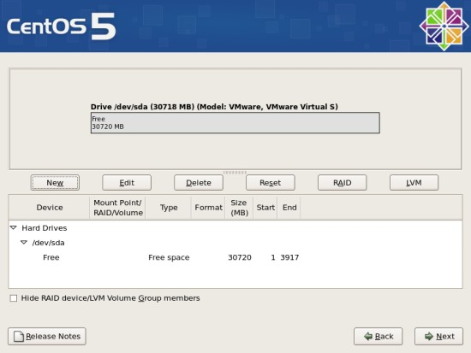
Disk và partition (3)

Slide 6
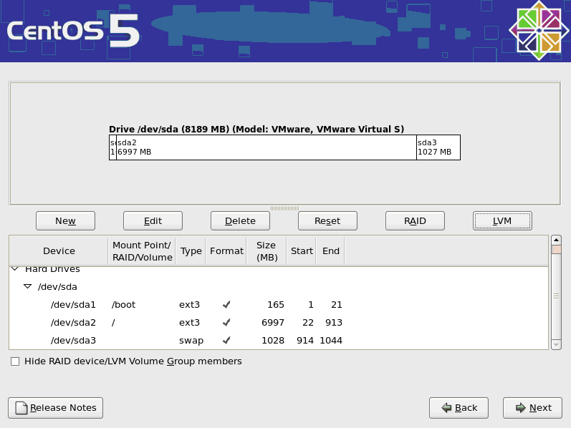
Disk và partition (4)

Slide 7
Khái niệm File Systems
Biểu diễn bởi một cây phân cấp thư mục và các tệp dữ liệu
Một thư mục dùng để tạo nhóm một tập các tệp dữ liệu
Một thư mục có thể chứa các thư mục con
Thư mục gốc (/) là điểm vào đầu tiên cho cả cây thư mục

Slide 8
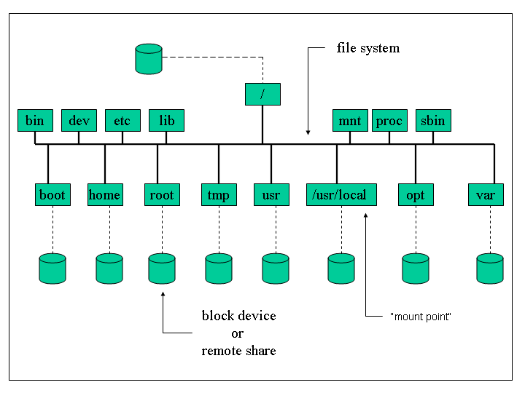
Các thư mục thông dụng

Slide 9
Các thư mục thông dụng (2)
/ (thư mục gốc)
/bin : thư mục tệp chương trình cơ bản
/boot : thư mục chứa hạt nhân của HĐH
/etc : thư mục các tệp cấu hình
/dev : thư mục các tệp thiết bị
/home : thư mục chứa dữ liệu NSD
/lib : thư viện hệ thống
/usr : thư mục ứng dụng
/var : thư mục dữ liệu hệ thống, thường được cập nhật

Slide 10
Tập tin Unix vs tập tin Windows
Giống nhau
độ dài tối đa cho tên tập tin là 255
Chấp nhận tất cả các kí tự để đặt tên tập tin (nhưng nên tránh sử dụng các kí tự đặc biệt như * ? [ ] & để tránh sự nhập nhằng trong câu lệnh sử dụng sau này)
Tính đặc thù của Unix
Quản lý dưới một khung nhìn của tập tin cho cả thư mục và các loại tài nguyên hệ thống (ngoại vi, bảng phân chương đĩa)
Không có khái niệm phần mở rộng của tên tập tin (kí tự '.' trong tên tập tin được đối xử như mọi kí tự khác)
Không dùng ổ đĩa logic trong cây thư mục
'/' được dùng thay cho '\' trong đường dẫn thư mục

Slide 11
Một số khái niệm cơ bản
Trong Linux xem file như là một inode, thư mục là một file chứa những entry.
Khi tạo một filesystem, những loại khác được tạo trong filesystem, gồm 3 phần :
Superblock
Inode
Storageblock

Slide 12
Superblock
Superblock là cấu trúc được tạo tại vị trí bắt đầu filesystem. Lưu trữ các thông tin :
Kích thước và cấu trúc filesystem.
Thời gian cập nhật filesystem cuối cùng.
Thông tin trạng thái.

Slide 13
Inode
Inode lưu những thông tin về tập tin và thư mục được tạo trong filesystem. Mỗi tập tin tạo ra sẽ được phân bổ một inode lưu thông tin sau :
Loại tập tin và quyền hạn truy cập.
Người sở hữu tập tin.
Kích thước và số hard link đến tập tin.
Ngày và giờ chỉnh sửa tập tin lần cuối cùng.
Vị trí lưu nội dung tập tin trong filesystem.
Notes:
Inode thường có kích thước là 128 bytes

Slide 14
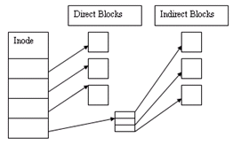
Inode (2)

Slide 15
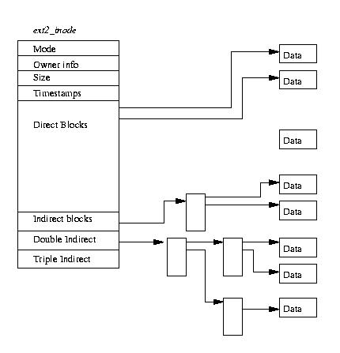
Inode (2)

Slide 16
Inode (3)
Mode : file, directory, symbolic link, block device, character device or FIFO
Owner information: thông tin người chủ của tập tin hoặc thư mục này
Size: kích thước tính theo byte
Timestamps: thời gian tạo và sửa đổi cuối cùng
Datablocks:
12 con trỏ đầu trỏ tới block dữ liệu trên đĩa

Slide 17
Inode (4)
Inode Address Pointers | Data Blocks Addressed | File Size (4KB block)
12 Direct | 12 | 48 KB
First Indirect | 1024 (1*1024) | 4,194,304 (4MB)
Second Indirect | 1,048,576 (1*1024*1024) | 4,294,967,296 (4GB)
Third Indirect | 1,073,741,824 (1*1024*1024*1024) | 4,398,046,511,104 (4,000 GB)

Slide 18
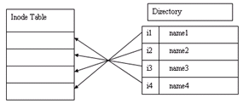
Inode (5)

Slide 19
Storageblock
Storageblock là vùng lưu dữ liệu thực sự của tập tin và thư mục. Nó chia thành những datablock. Mỗi block chứa 1024 ký tự.
Datablock của tập tin thường lưu inode của tập tin và nội dung của tập tin.
Datablock của thư mục lưu danh sách những entry gồm inode number, tên tập tin và những thư mục con.

Slide 20
Các loại tập tin
Có 3 loại tập tin chính trong một cây thư mục của Unix:
Tập tin thư mục là một thư mục trong đường dẫn phân loại (vd., /usr, /home,…)
Tập tin thông thường là một tập tin chứa dữ liệu hoặc tập tin chương trình (vd., /bin/passwd, /etc/passwd, …)
Tập tin đặc biệt là một tập tin thiết bị tương ứng với thiết bị ngoại vi hoặc các tập tin tự sinh bởi HĐH (vd., /dev/hda1, /dev/cdrom, /dev/lp0, …)

Slide 21
Liên kết (link)
Liên kết (link) là một tập tin tham chiếu đến một tập tin có sẳn.
Cú pháp: #ln [-s] <source> <destination>
Ví dụ: #ln /urs/quang/demo /usr/thinh/demo
Liên kết cứng (hard link) là một liên kết trong cùng hệ thống tập tin với hai inode entry tương ứng trỏ đến cùng một nội dung vật lý.
Liên kết mềm (symbolic link) là một liên kết khác mà không sử dụng inode entry cho việc liên kết. Tùy chọn –s của lệnh ln cho phép tạo một symbolic link

Slide 22
Các filesystem được hổ trợ sẳn
VFS
Ext2
Ext3
Vfat
iso9660

Slide 23
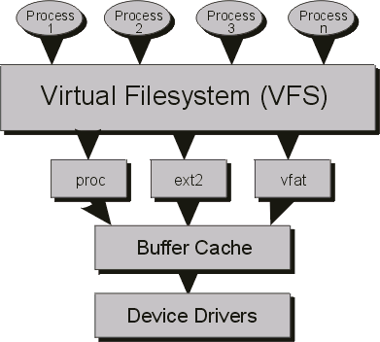
Cấu trúc VFS

Slide 24
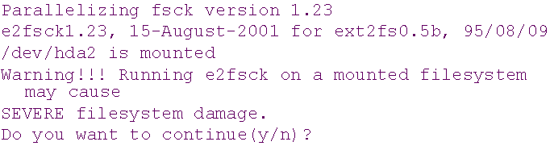
Sửa filesystem
Khi filesystem bị lỗi, dùng lệnh sau để sửa lại
Cú pháp: #fsck <option> <partition>
Ví dụ: #fsck –V –a /

Slide 25
Các tùy chọn của fsck
Tùy chọn | Mô tả
-A | Duyệt khắp tập tin /etc/fstab và cố gắng kiểm tra tất cả các hệ thống tập tin chỉ trong một lần duyệt.
-V | Chế độ chi tiết. Cho biết lệnh fsck đang làm gì.
-t loai-fs | Xác định loại hệ thống tập tin cần kiểm tra.
-a | Tự động sửa chữa những hỏng hóc trong hệ thống tập tin mà không cần hỏi.
-l | Liệt kê tất cả các tên tập tin trong hệ thống tập tin.
-r | Hỏi trước khi sửa chữa hệ thống tập tin.
-s | Liệt kê các superblock trước khi kiểm tra hệ thống tập tin.

Slide 26
Mount filesystem
Mount hệ thống tập tin
Cú pháp: mount –t <device_name> <mount_point>
Một số tùy chọn:
-f : làm cho tất cả mọi thứ đều hiện ra, song nó chỉ gây ra động tác giả.
-v : chế độ chi tiết, cung cấp thông tin về những gì mount định thực hiện.
-w : mount hệ thống tập tin với quyền đọc và ghi.
-r : mount hệ thống tập tin với quyền đọc.-t loai-fs: xác định hệ thống tập tin đang được mount : ext2, ext3, vfat …
-a : mount tất cả những hệ thống tập tin được khai báo trong /etc/fstab.
-o remount <fs> : chỉ định việc mount lại 1 filesystem nào đó.
Là thiết bị vật lý như /dev/cdrom, /dev/fd0 …
Là vị trí thư mục trong cây thư mục.

Slide 27
Unmount filesystem
Cú pháp:
umount <device_name> <mount_point>
umount –a
umount –t loai_fs
Lưu ý: lệnh umount không gỡ bỏ những hệ thống tập tin đang được sử dụng

Slide 28
Tập tin /etc/fstab
LABEL=/ / ext3 defaults 1 1
LABEL=/boot /boot ext3 defaults 1 1
None /dev/pts devpts gid=5,mode=620 0 0
...
cột 1: chỉ ra thiết bị hoặc hệ thống tập tin cần mount.
cột 2: xác định mount point (chữ none sử dụng cho các hệ thống tập tin đặc biệt như swap).
cột 3: chỉ ra loại filesystem như : vfat, ext2 …
cột 4: các tùy chọn phân cách nhau bởi dấu phẩy.
cột 5: xác định thời gian để lệnh dump sao chép (backup) hệ thống tập tin.
cột 6: khai báo cho lệnh fsck biết thứ tự kiểm tra các hệ thống tập tin khi khởi động hệ thống.

Slide 29
Quản lý tập tin
pwd: hiển thị đường dẫn tuyệt đối của thư mục hiện tại
cd: thay đổi vị trí thư mục hiện tại
$ cd /home/quang ↵
$ cd quang ↵
ls: liệt kê các tập tin trong một thư mục
$ ls ↵
$ ls /home/quang
$ ls –la quang
tuỳ chọn -a cho phép hiển thị cả các tập tin ẩn
tuỳ chọn -l cho phép hiển thị thuộc tính cho mỗi tập tin (kiểu, quyền, liên kết, chủ sở hữu, nhóm sở hữu, kích thước, ngày sửa đổi)
mkdir: tạo một thư mục rỗng
rmdir: xoá một thư mục rỗng

Slide 30
Một số thư mục / tập tin đặc biệt
« . » : thư mục hiện tại
« .. » : thư mục cha
« ~ » : thư mục cá nhân (home directory)
« .xxx » : tập tin ẩn (e.g., /home/quang/.bashrc)

Slide 31
Ví dụ
$ cd ~
$ pwd
/home/quang
$ ls -la
-rw-r--r-- 1 quang user1 2451 Feb 7 07:30 .bashrc
-rw-r--r-- 1 quang user1 4025 Feb 10 19:12 linux.ppt
drwxr-xr-- 2 quang user1 512 Feb 10 19:12 linux
$ mkdir vanban
$ cd vanban
$ pwd
/home/quang/vanban
$ cd ..
$ pwd
$ rmdir vanban

Slide 32
Một số ký tự có ý nghĩa đặc biệt
* dùng để thay thế cho một chuỗi kí tự bất kì bao gồm cả xâu rỗng
? thay thế cho một kí tự bất kì
[ ] được thay thế bởi một kí tự trong một tập kí tự cho trước
[! ] được thay thế bởi một kí tự không có trong một tập kí tự cho trước

Slide 33
Ví dụ
$ ls -l *.[c,h]
-rw-r--r-- 1 quang user1 2451 Feb 7 07:30 myprog.c
-rw-r--r-- 1 quang user1 2451 Feb 7 07:30 myprog.h
$ ls -l *prog
drwxr-xr-- 2 quang user1 512 Feb 10 19:12 c_prog
drwxr-xr-- 2 quang user1 512 Feb 10 19:12 java_prog
$ ls -l .*
-rw-r--r-- 1 quang user1 451 Feb 7 07:30 .bashrc
-rw-r--r-- 1 quang user1 225 Feb 7 07:30 .bash_profile
-rw-r--r-- 1 quang user1 351 Feb 7 07:30 .bash_logout

Slide 34
Quản lý tập tin
$cp file1 […] dir
sao chép một hoặc nhiều tập tin vào một thư mục
$mv file1 […] dir
di chuyển một hoặc nhiều tập tin đến một thư mục
$rm file1 […]
xoá một hoặc nhiều tập tin
tuỳ chọn -R (recursive)
cho phép sao chép/di chuyển/xoá toàn bộ thư mục bao gồm cả các thư mục con

Slide 35
Ví dụ
$ ls -l
-rw-r--r-- 1 quang user1 16 Feb 10 19:12 test.txt
drwxr-xr-- 2 quang user1 512 Feb 10 19:14 vanban
$ cp test.txt vanban
$ ls -l vanban
-rw-r--r-- 1 quang user1 16 Feb 12 20:03 test.txt
$ rm –R vanban
$ ls -l
-rw-r--r-- 1 quang user1 16 Feb 10 19:12 test.txt
$ rm test.txt
$ ls -l
$

Slide 36
Các kiểu tập tin
Các ký hiệu dưới đây được sử dụng để biểu diễn các kiểu tập tin
- : tập tin thông thường
d : thư mục
b : tập tin đặc biệt (block)
c : tâp tin đặc biệt (ký tự)
l : link
m : phần bộ nhớ trong dùng chung
p : đường ống

Slide 37
Tìm kiếm tập tin
$ find tên_thư_mục expressions
Cho phép tìm kiếm các file trong một thư mục (ngầm định là trong thư mục hiện tại) với một số điều kiện hoặc các lệnh thực thi trên tập các file tìm được.
Các điều kiện
Tên : -name tên
Quyền truy cập : -perm quyền_truy_cập
Kiểu : -type d/f/...
Kích thước : -size N
Thời gian : -atime N, -mtime N, -ctime N
Các lệnh thực thi trên tạp các file tìm được
-print
-exec câu_lệnh

Slide 38
Ví dụ
$find /usr -name toto -print
Tìm kiếm file tên là toto trong thư mục /usr (bao gồm cả các thư mục con của /usr)
$find /usr -name " *.c " -print
Đưa ra danh sách các file kết thúc bằng « .c »
$find / -mtime 3 -print
Tìm tất cả các file có thay đổi trong 3 ngày gần đây
$find / -size 2000 -print
Tìm tất cả các file có kích thước lớn hơn 1 GB (= 2000 block 512 KB)
$find / -type f -user olivier -perm 755 -print
Tìm tất cả các file thuộc về người sử dụng olivier, đồng thời có quyền truy cập là 755
Notes:
find where-to-look criteria what-to-do
All arguments to find are optional, and there are defaults for all parts. (This may depend on which version of find is used. Here we discuss the freely available GNU version of find, which is the version available on YborStudent.) For example where-to-look defaults to . (that is, the current working directory), criteria defaults to none (that is, show all files), and what-to-do (known as the find action) defaults to -print (that is, display found files to standard output).
Ex:
find . -print
find -print
find .
Cho cung ket qua

Slide 40
Thank You !

